Slide 1
大気拡散モデルについて –IsoRSMの現状と比較–
芳村圭・佐藤雄亮

Slide 2
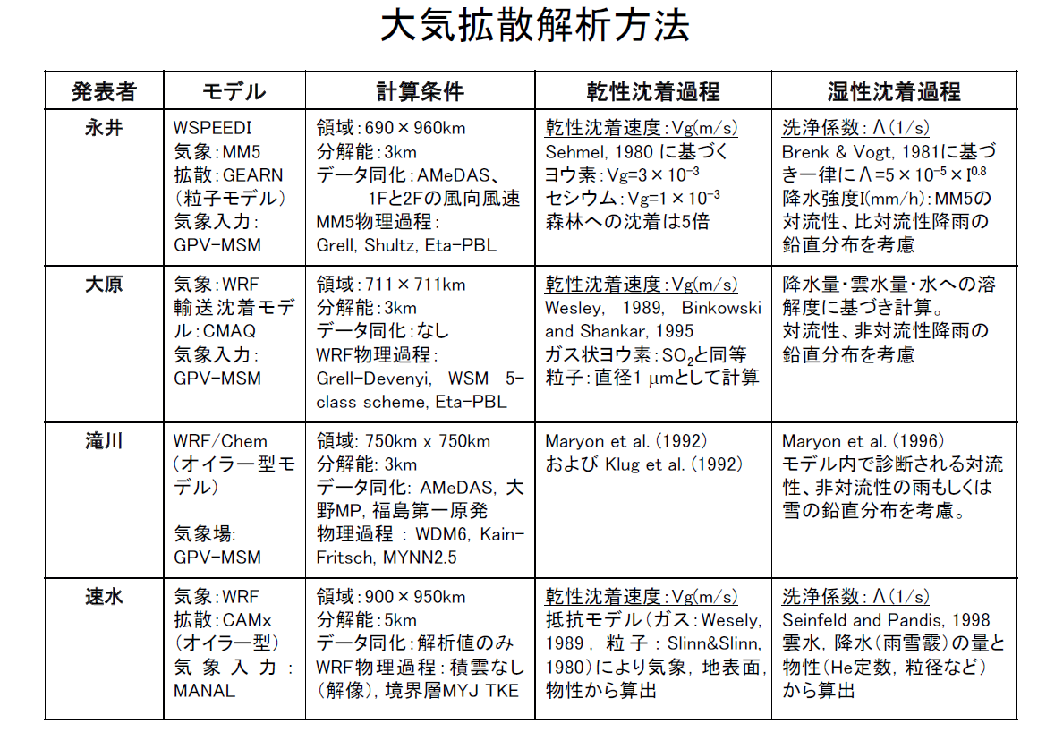
芳村 | 気象：IsoRSM（オイラー型） 気象入力：NCEP Reanalysis 2 | 領域：1610kmx2000km 分解能：10km データ同化：スペクトルナッジング（1000km） 物理過程：RAS, non-local K | なし | 鉛直層ごとの存在量に応じて雲粒へのエントレインメントを計算。粒形等の物性は非考慮。

Slide 3
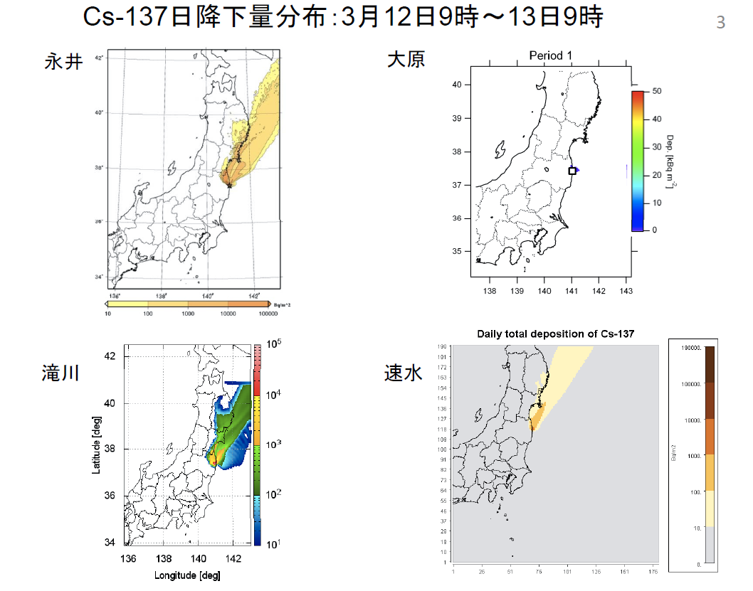
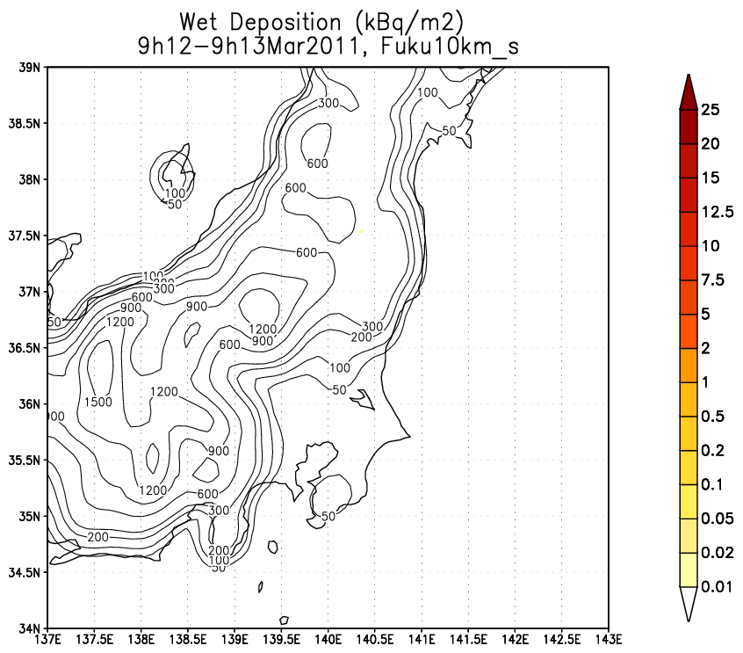

Slide 4
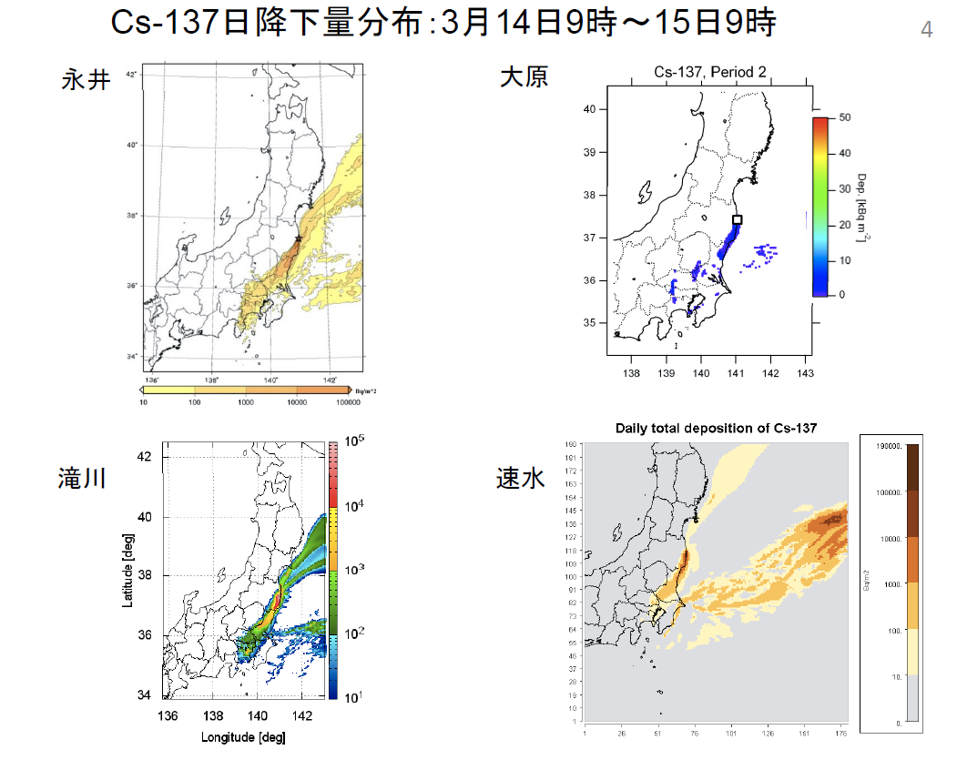
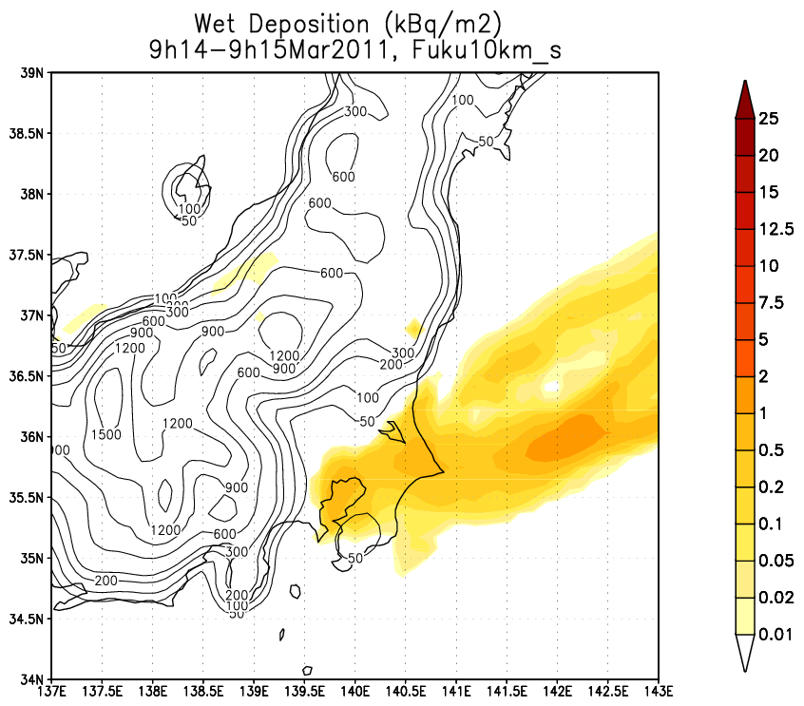

Slide 5
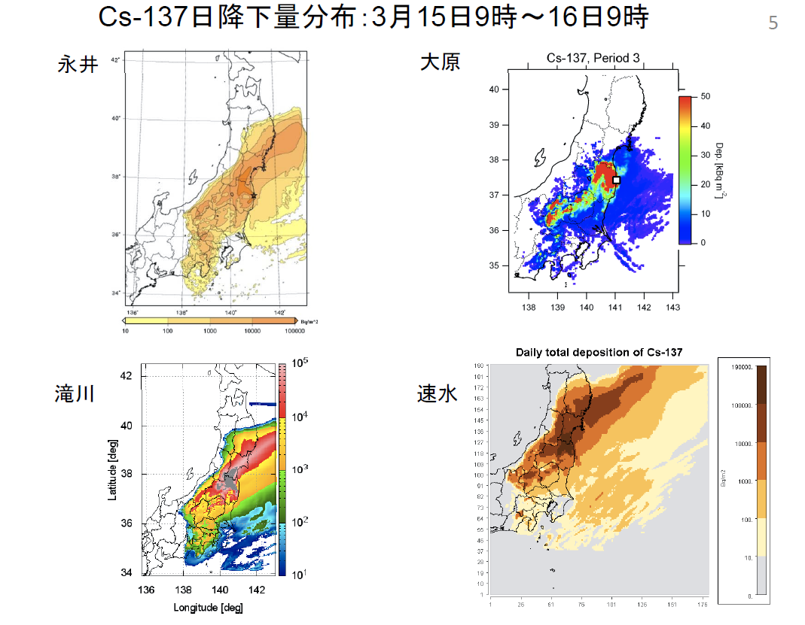
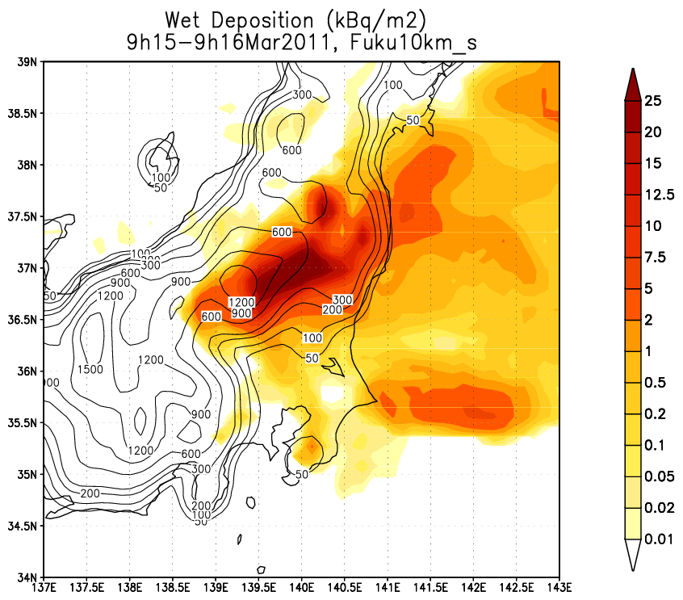

Slide 6
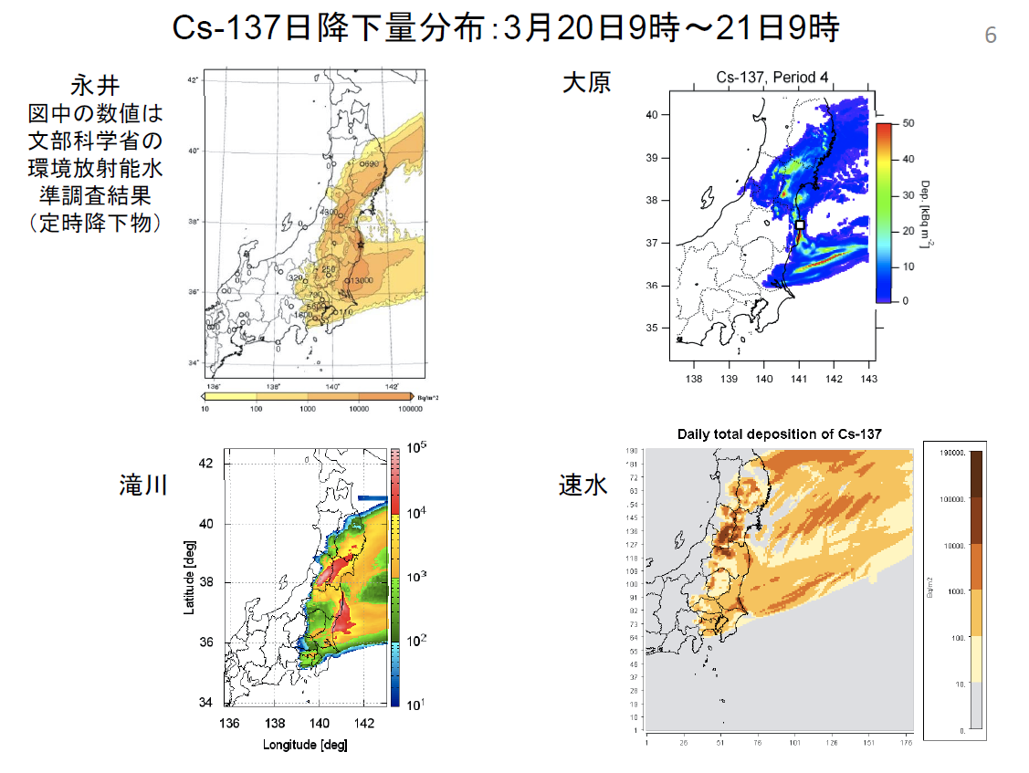
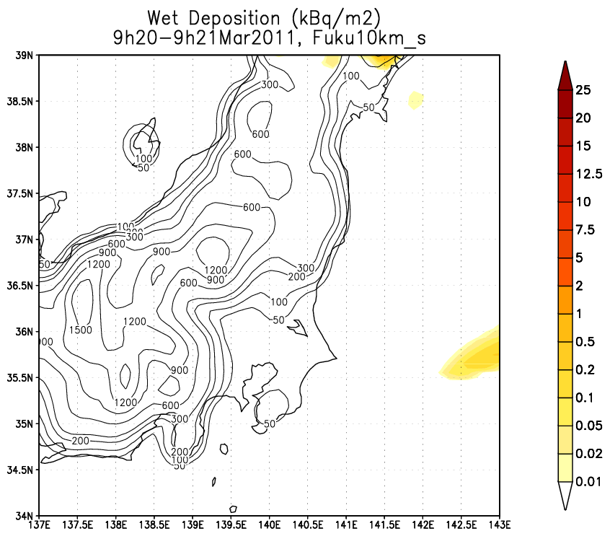

Slide 7
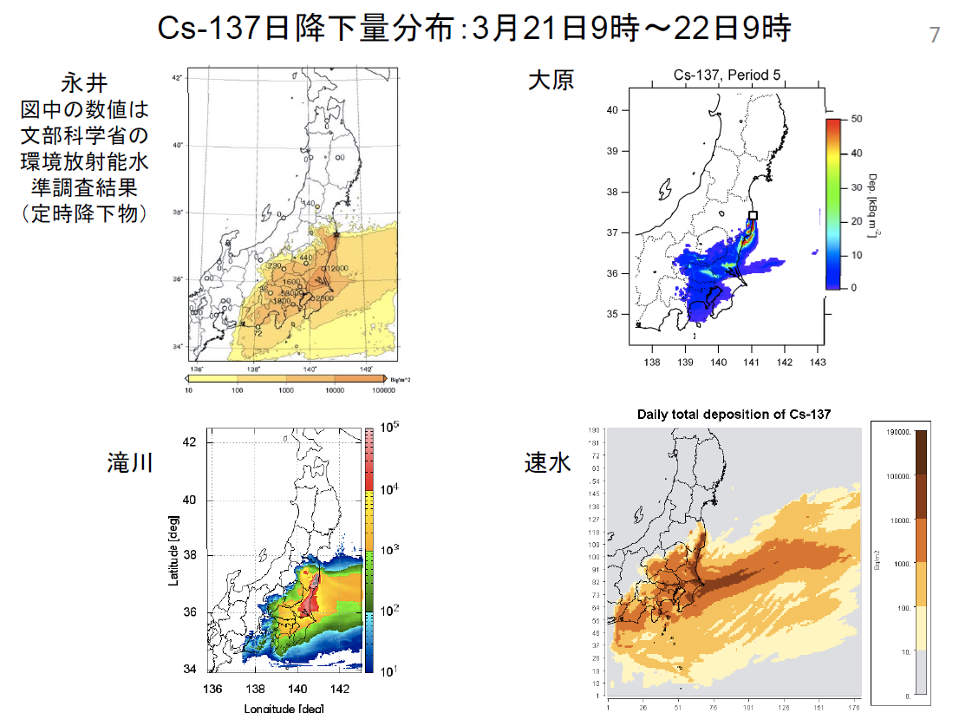
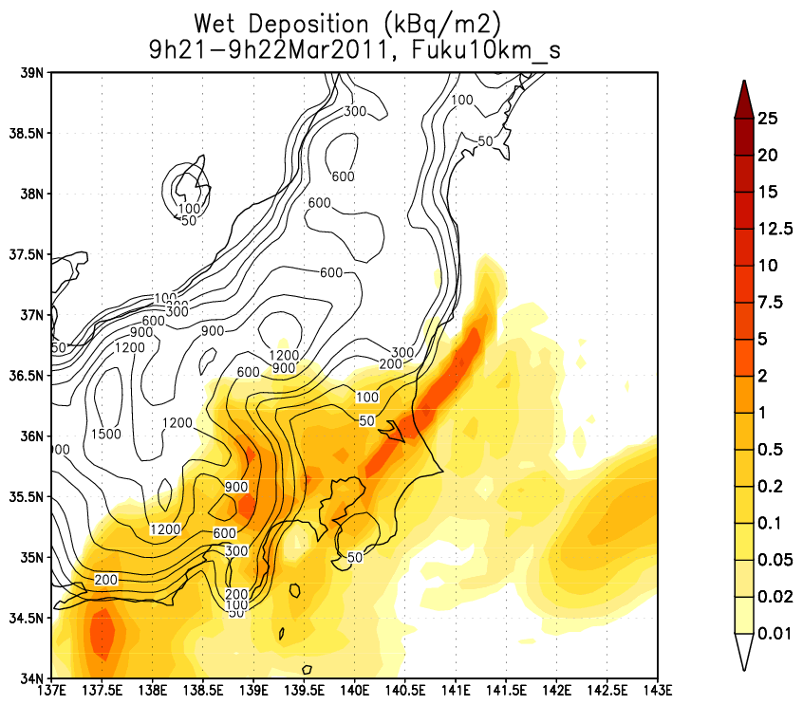

Slide 8
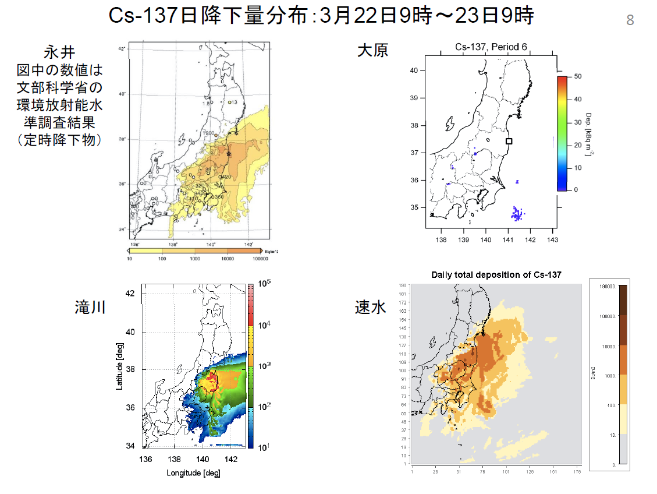
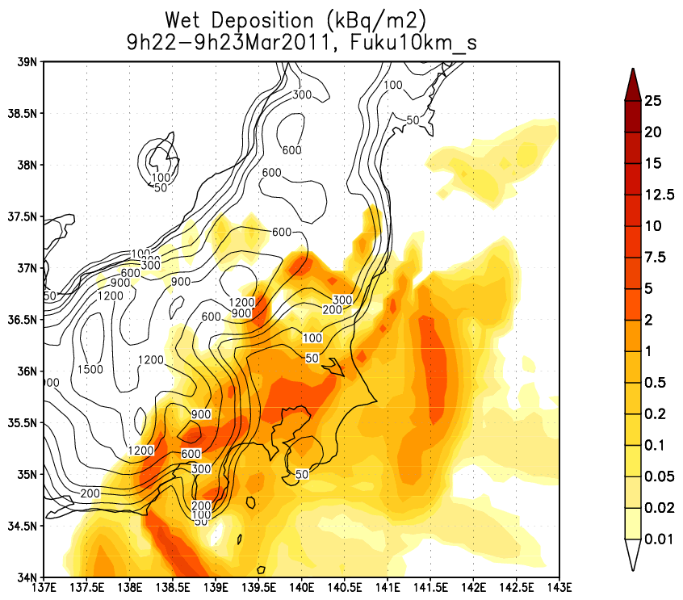

Slide 9
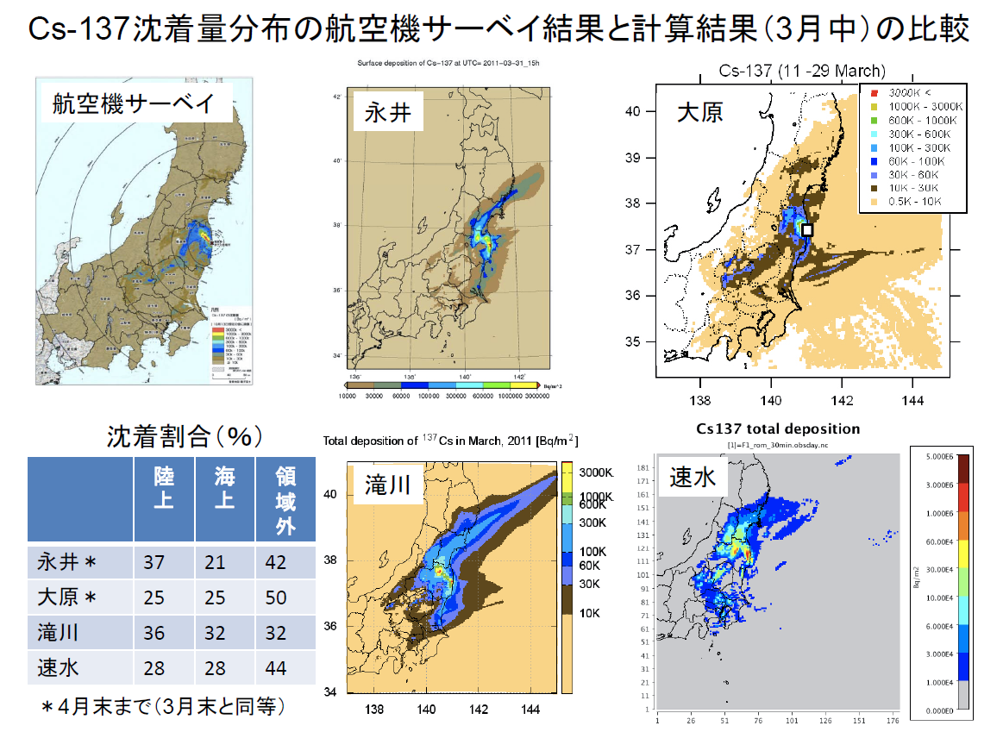
芳村 | 2 | 16 | 82
至近距離に沈着する乾性沈着の非考慮の影響
湿性沈着「率」を存在量に比例させている。 →大量に出れば出るほど、近距離に落ちる。

Slide 10
解像度問題

Slide 11
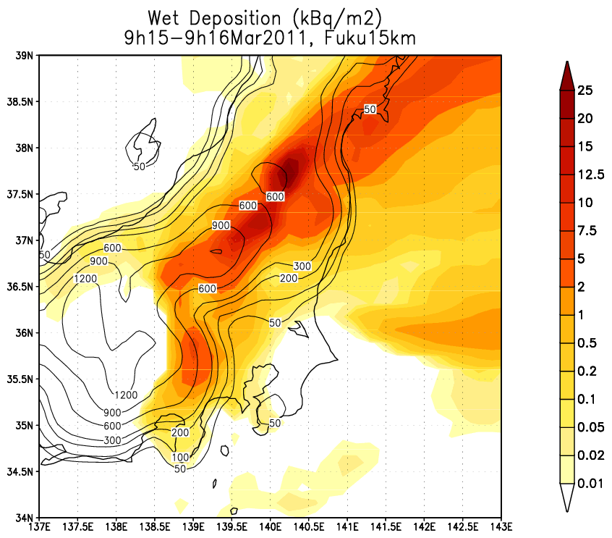
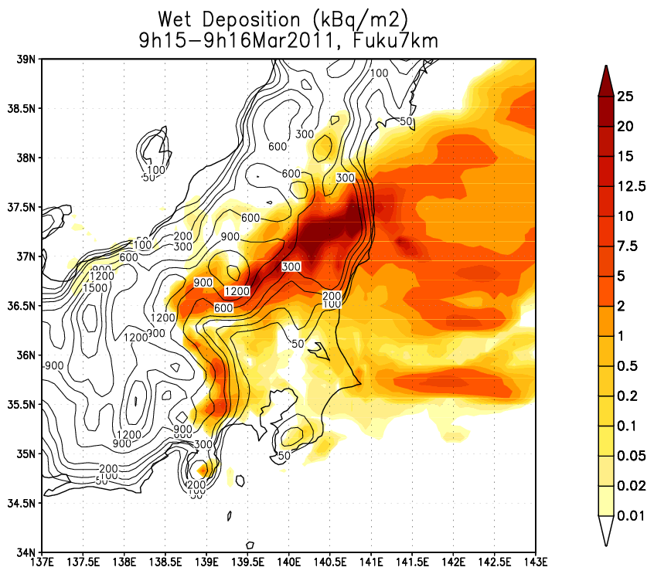
3/15-16

Slide 12
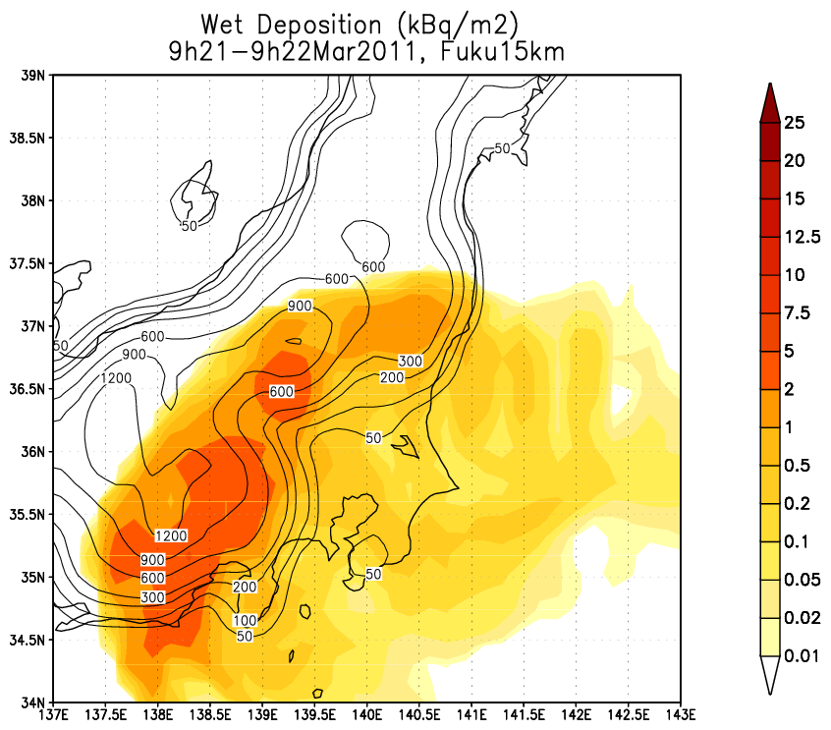
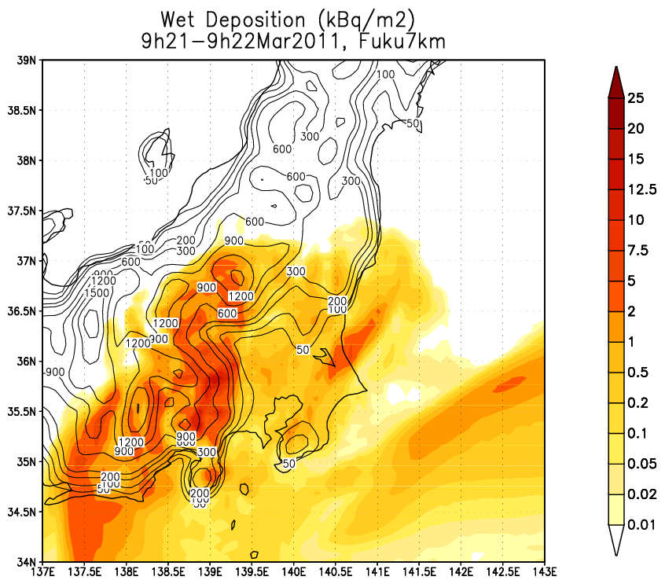
3/21-22

Slide 13
放出量/沈着量と解像度
 | Total Emission | Land Deposition | Oceanic Deposition
15km | 12.2PBq | 0.31PBq(2.5%) | 0.32PBq(2.5%)
10km | 13.2PBq | 0.23PBq(1.8%) | 0.44PBq(3.3%)
7km | 16.3PBq | 0.48PBq(3.0%) | 0.79PBq(4.9%)

Slide 14
問題点/今後の予定
放出量に比例する沈着率は大問題。
湿性沈着過程について改良を進める。
乾性沈着過程がないのは大問題。
簡単なものから何か入れる。
解像度・輸送スキームの向上を図る。
Semi-Lagrange
Non-hydrostatic
モデルにおける放射性物質ごとの取り扱いの違いについて検討する。
放射性崩壊過程を導入する(特に¹³¹Iについて）
7月よりPD雇用（Yonsei Univ, Eun-Chul Chang）

